Slide 1
DuDat
Adam Pečenka
Ing. Monika Borkovcová Ph.D.

Slide 2
Co?
Webová aplikace umožňující skupinám, a jednotlivcům, zadávat úkoly nebo přání svým členům

Slide 3
Cíle práce
Skupiny
Skupiny mají členy a základní správu uživatelů
Úkoly
Úkoly mohou být přiřazeny uživatelům ve skupině
Mohou mít časová omezení
Kalendář
Zobrazuje váš plán na den
Kategorie
Úkolům mohou být přiřazeny jednotlivé kategorie
Všechny objekty mohou být upraveny majitelem a majitelem nadřazené skupiny

Slide 4
Technologie
T3 Stack
Typescript
tRPC
Prisma
Tailwind + NextUI
Next.js
NextAuth
PostgreSQL

Slide 5
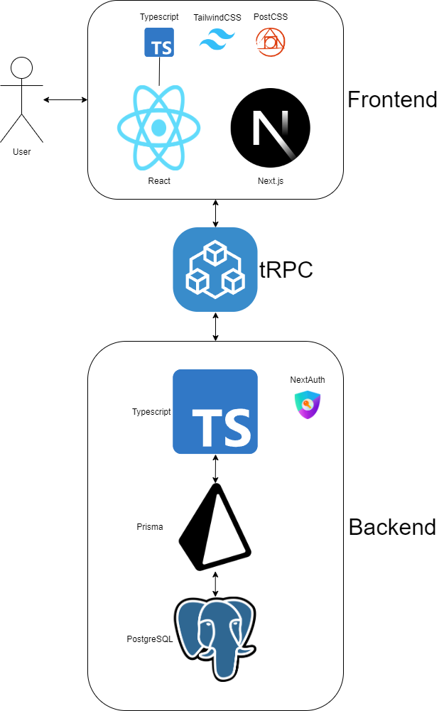
Architektura

Slide 6
Co jsem stihl?
Účty
Registrace, autorizace, mazání, …
Skupiny
Správa uživatelů, úkolů, kategorií, úpravy vlastností, mazání
Úkoly
Správa plnitelů, časová omezení, kategorizace, úpravy vlastností, mazání, klonování, splnění, potvrzování splnění

Slide 7
Co jsem stihl?
Kategorie
Úprava vlastností, mazání, …
Kalendář
Zobrazuje úkoly, které mají časové omezení
Profily
Sledování poměru úkolů odevzdaných v čas a pozdě
Graf, slovní hodnocení
Nad rámec: Streak systém
Responzivita

Slide 8
Do budoucna
Potvrzení emailu po registraci
Nativní aplikace na telefon
„Drag and Drop“ pro kalendář

Slide 9
Úkol X Přání
Na BE jsou přání považovány za úkoly
Na FE je úkol určen jako přání pokud nejsou k úkolu přiřazeni uživatelé

Slide 10
Databázové schéma

Slide 11
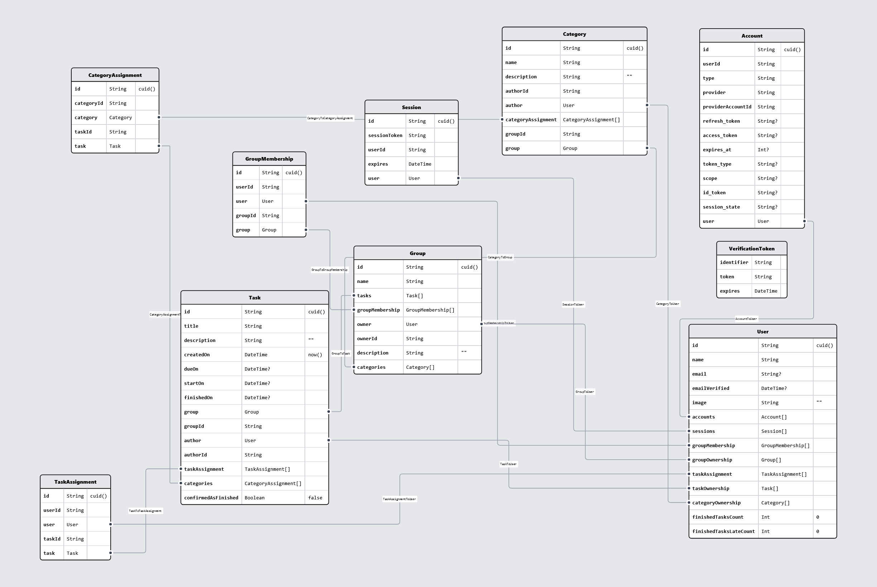

Slide 12
API a BACKEND

Slide 13
Typescript
API psané v tRPC
Rozdělené na 4 routery
Tasks
Categories
Groups
Users

Slide 14
Frontend

Slide 15
Next.JS s Typescriptem
TailwindCSS + PostCSS
Původně Bootstrap
NextUI
react-big-calendar
Chart.JS

